Slide 1
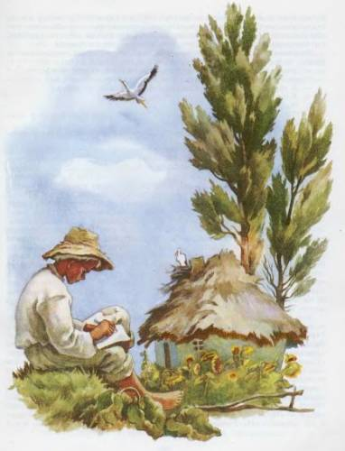
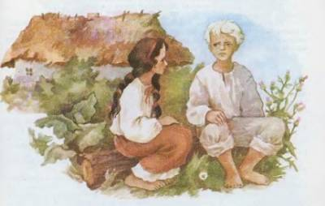
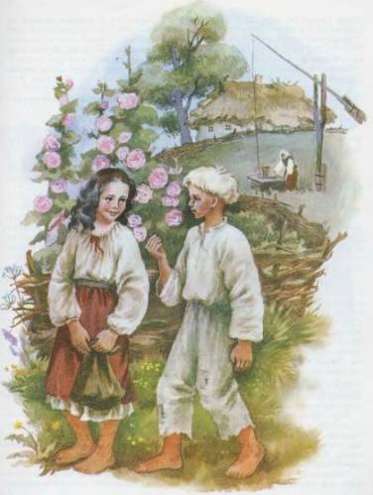
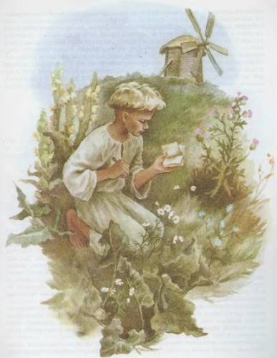
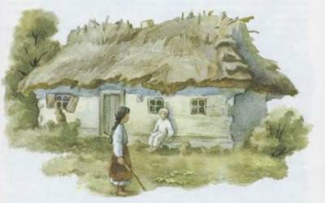
Цікаве про
Т. Шевченка

Slide 2
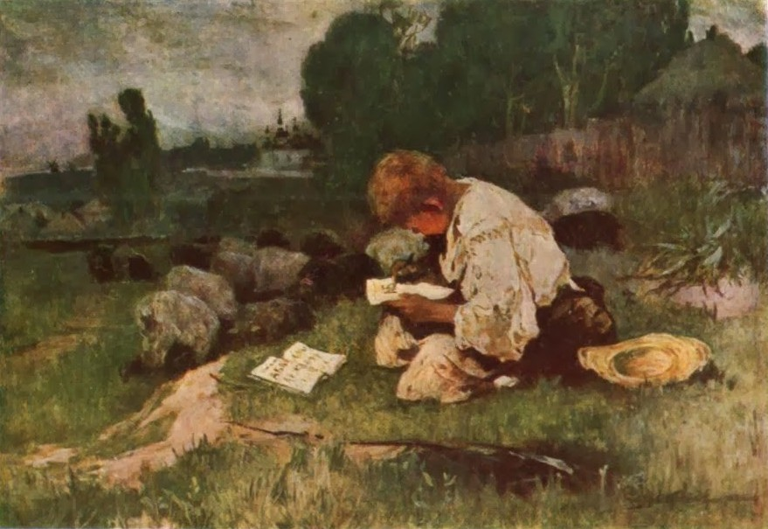
Тарас-пастух І. С. Їжакевич

Slide 3
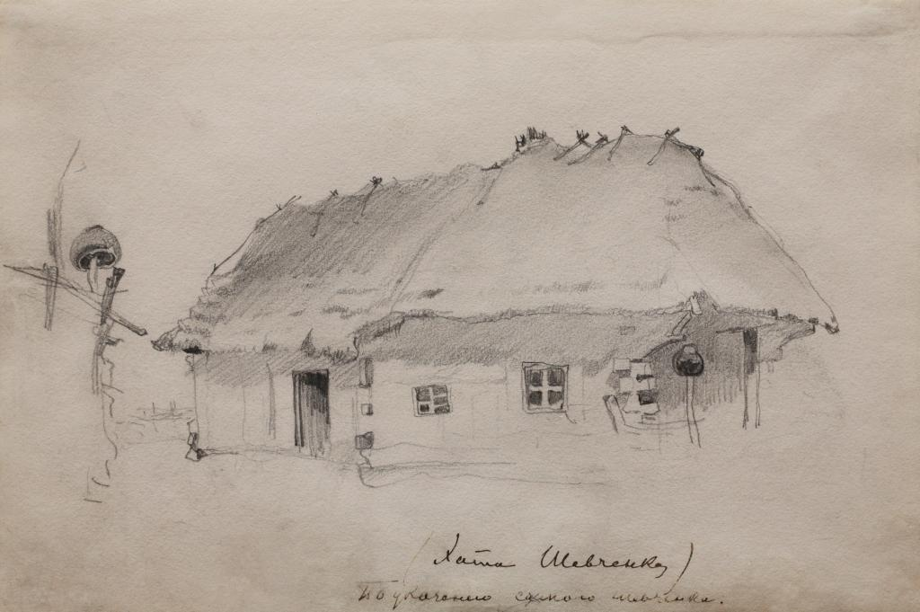
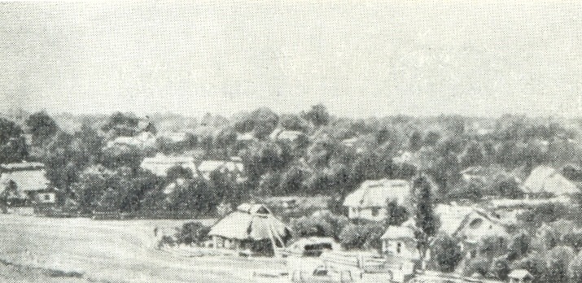
«Хата батьків Т.Г. Шевченка в с. Кирилівці».
Ескіз до офорта (вересень 1843 р., Кирилівка)
Село Кирилівка (тепер село Шевченкове)

Slide 4
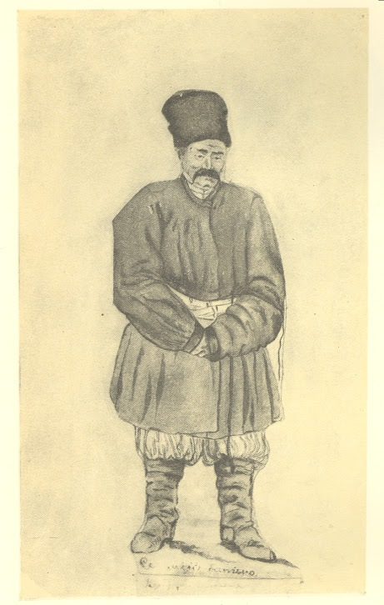
Шевченко (Грушівський) Григорій Іванович

Slide 5
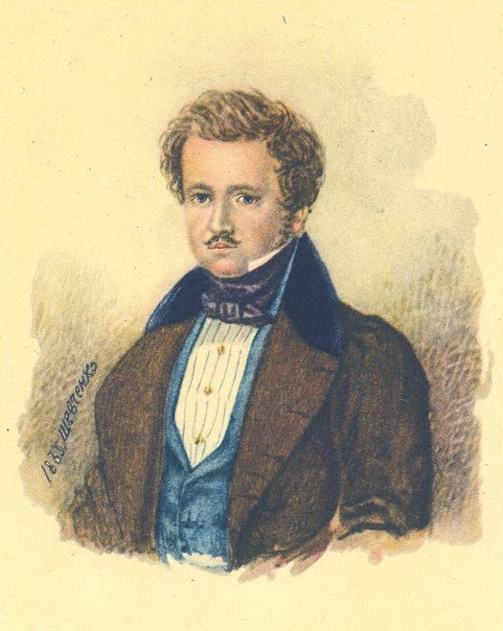
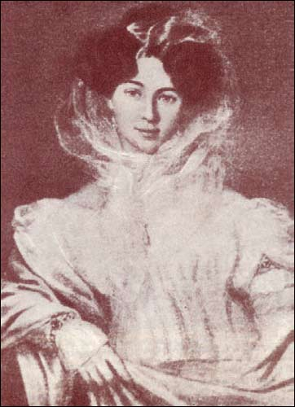
Енгельгардт Софія Григорівна
Павло Васильович Енгельгардт

Slide 6
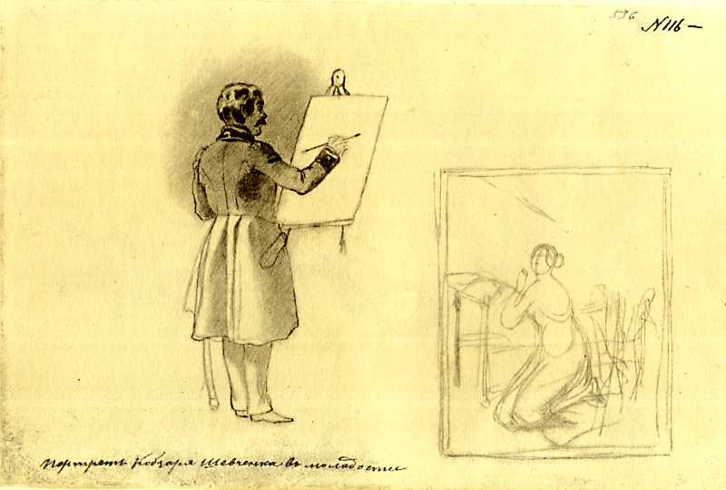
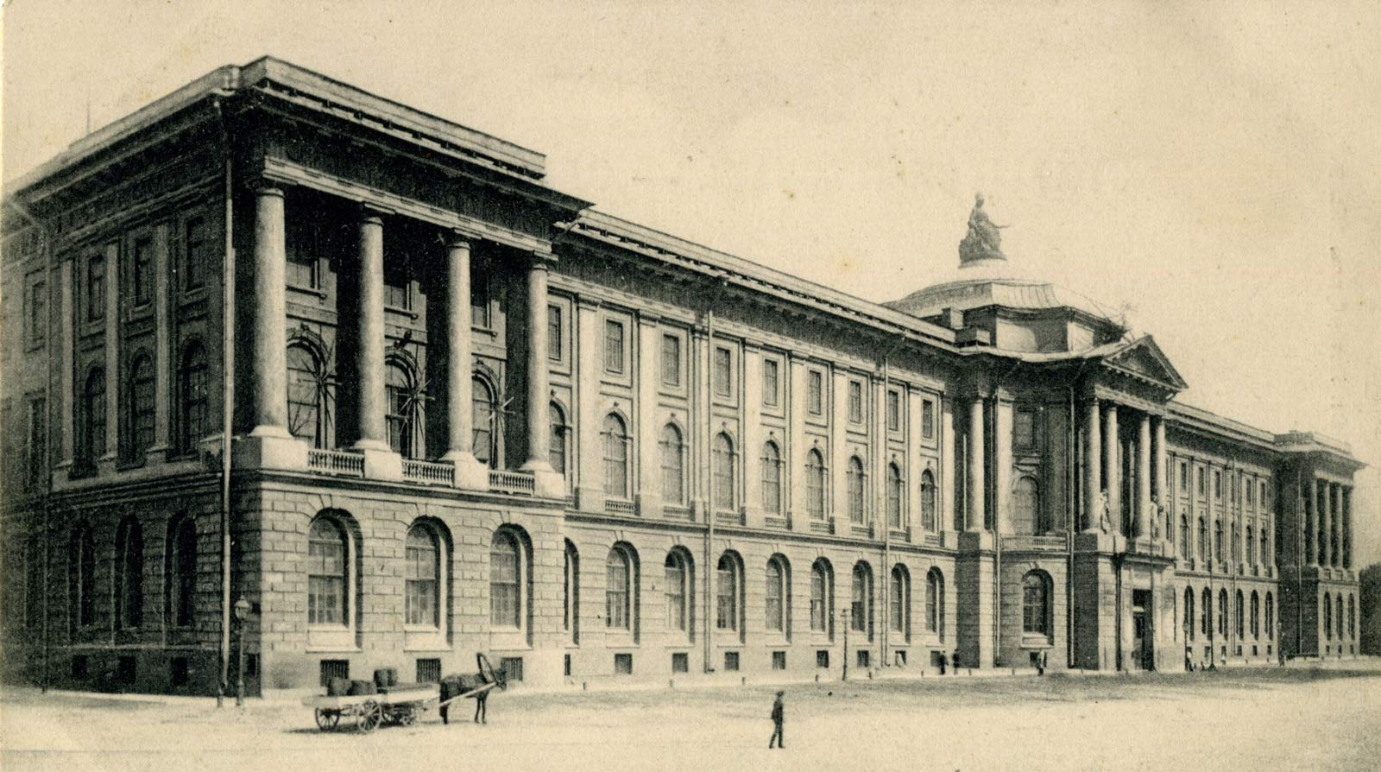
Т. Шевченко. Учень Академії мистецтв перед мольбертом
Імператорська Академія мистецтв

Slide 7
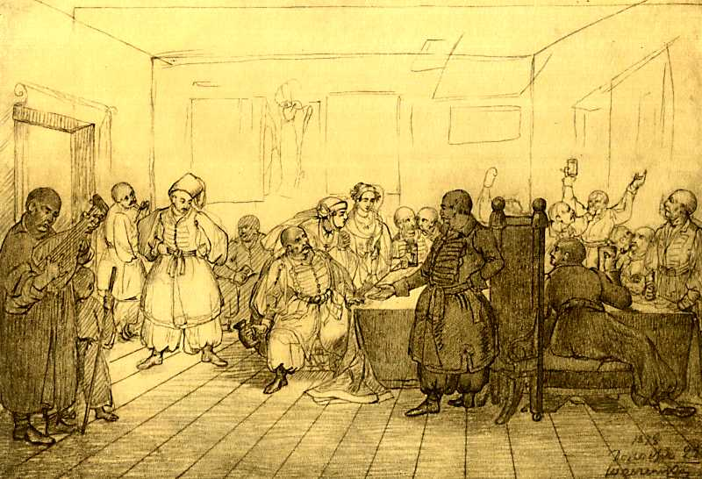
Козацький бенкет. 1838

Slide 8
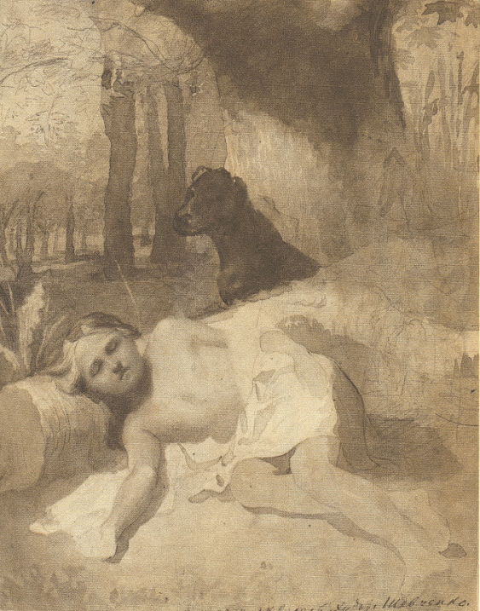
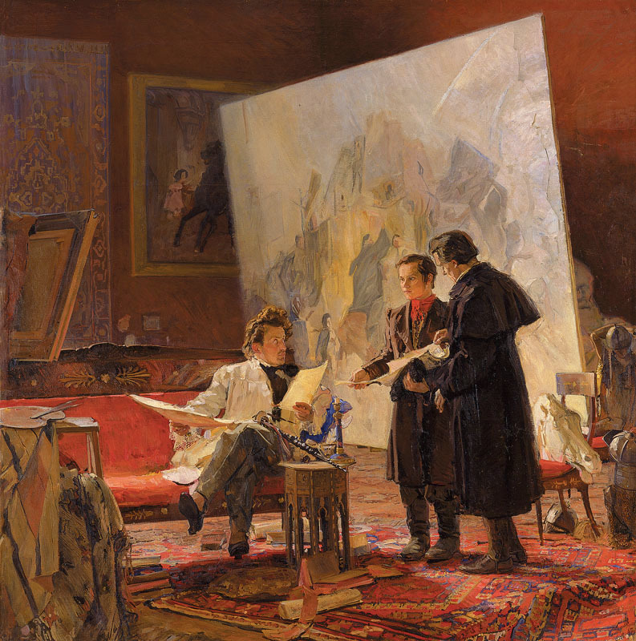
Меліхов М. Молодий Шевченко у майстерні у Брюлова
Хлопчик з собакою в лісі. 1840

Slide 9
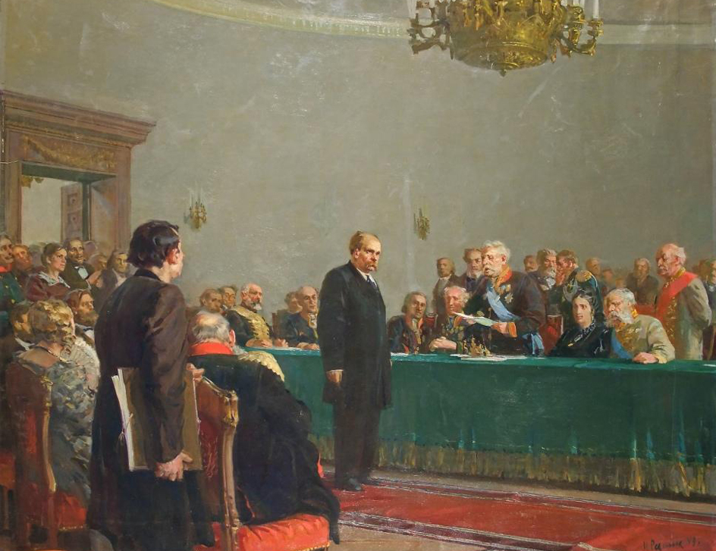
Рєзнік І. В 1860 році рада Академії Мистецтв присуджує Шевченку звання академіка гравюри

Slide 10
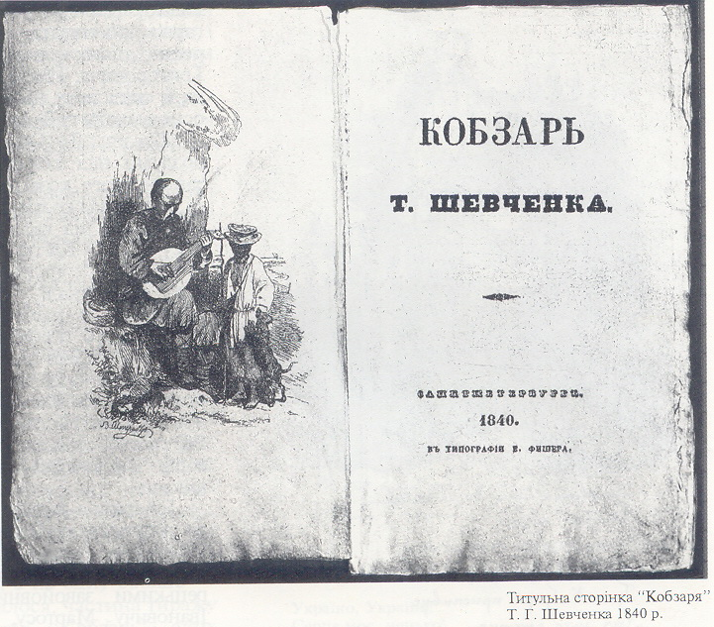
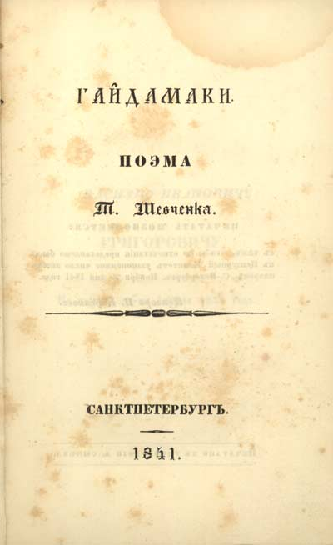
Титульна сторінка «Кобзаря» Т. Шевченка 1840р.

Slide 11
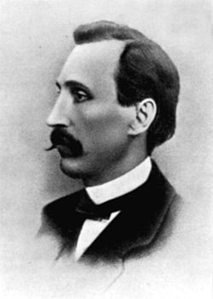
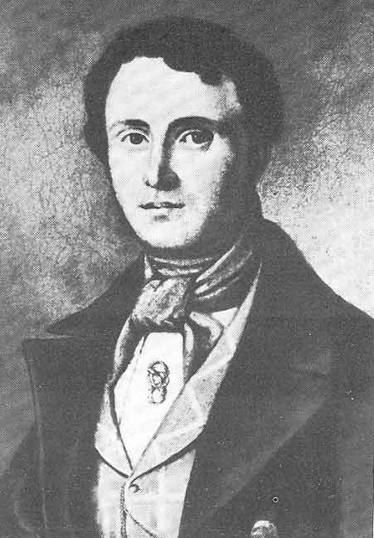
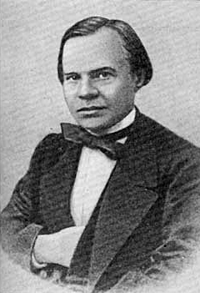
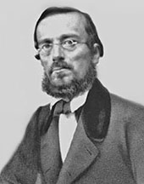
Кирило-Мефодіївське братство
П. Куліш
М. Гулак
В. Білозерський
М. Костомаров

Slide 12
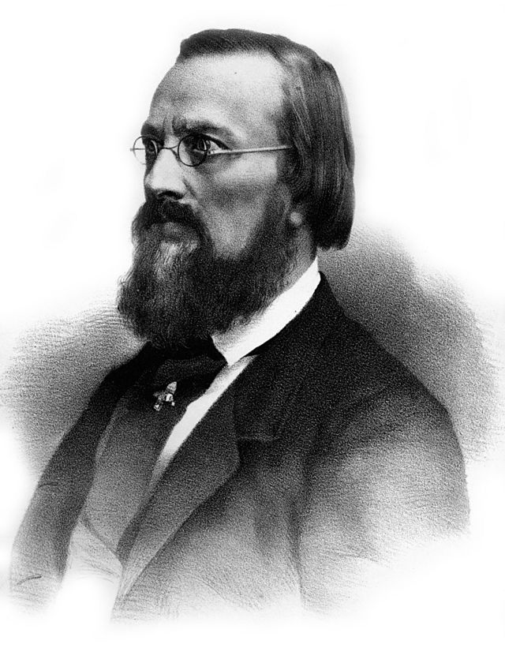
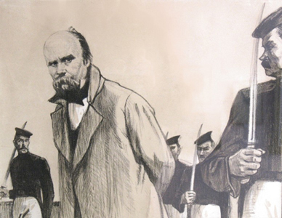
Борис Вакс. «Арешт». 1961
Микола Костомаров

Slide 13
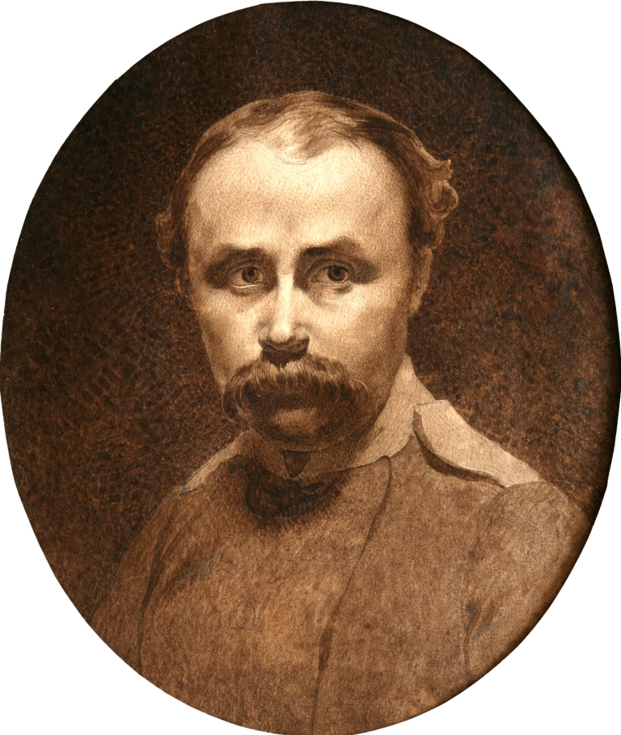
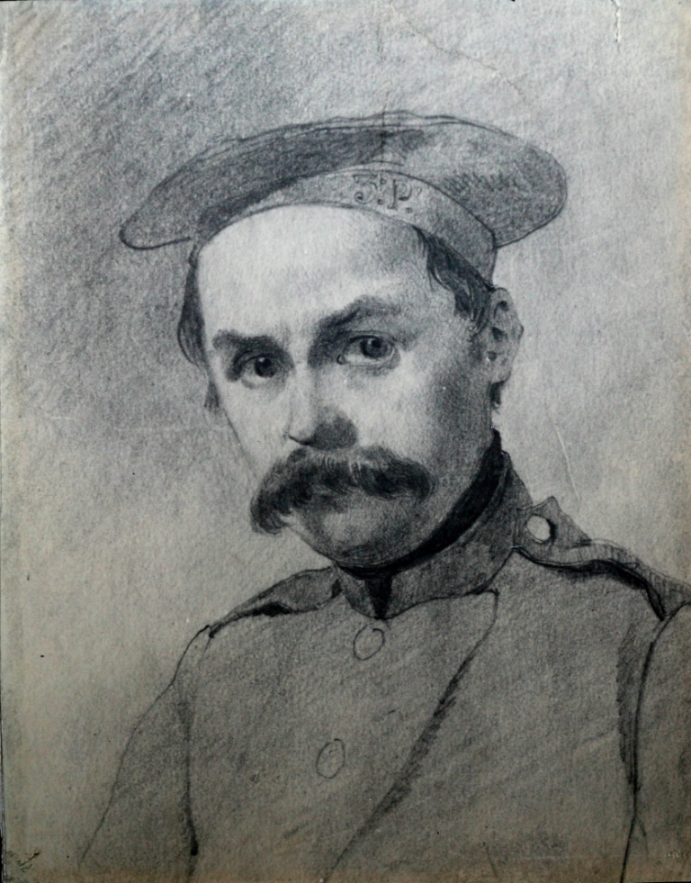
«Автопортрет» (1849 р., Оренбург)
«Автопортрет»
(червень-грудень 1847 р., Орськ)

Slide 14
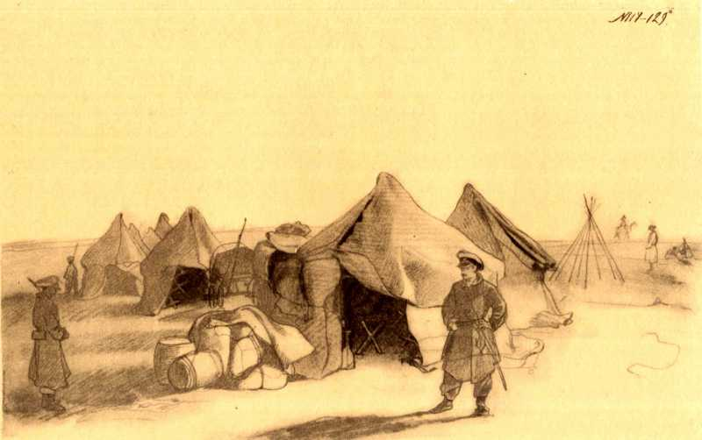
Т. Шевченко. Тигр
Т. Шевченко. Експедиційний табір у степу. 1848

Slide 15
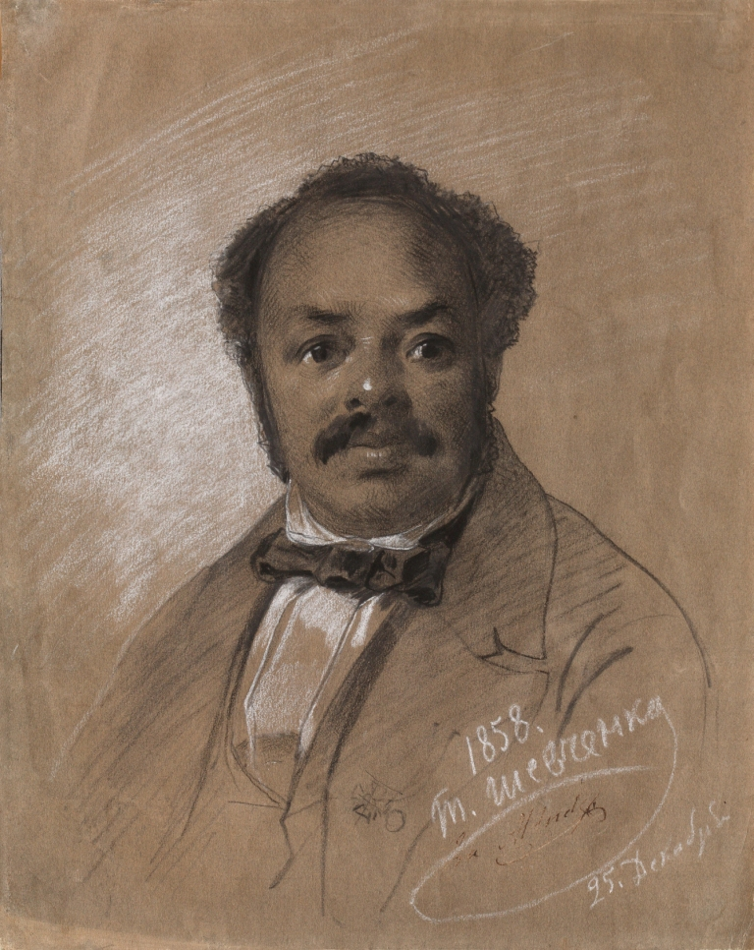
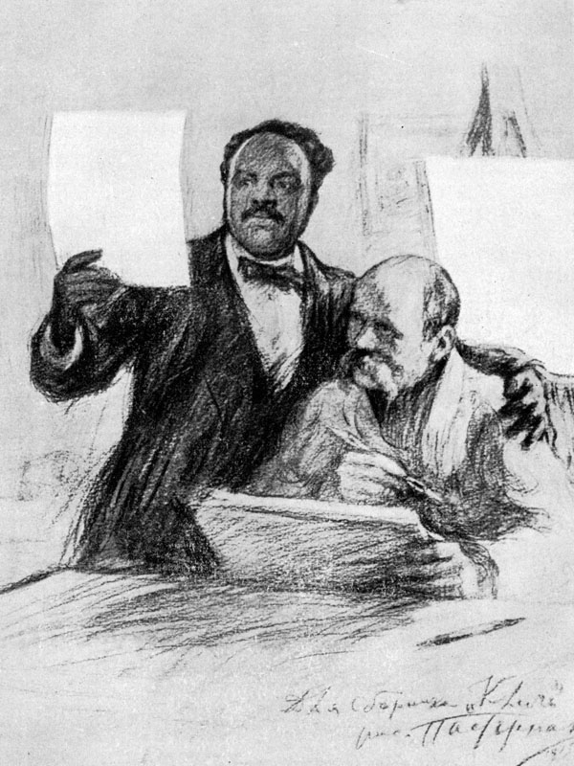
Портрет Айри Олдріджа. 1858р.
Т. Шевченко
Олдрідж і Шевченко. 1915р.
мал. Леоніда Пастернака

Slide 16
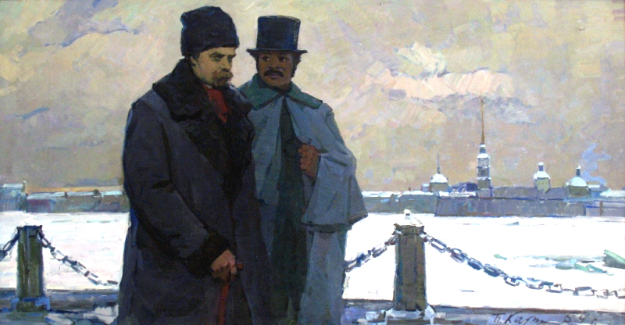
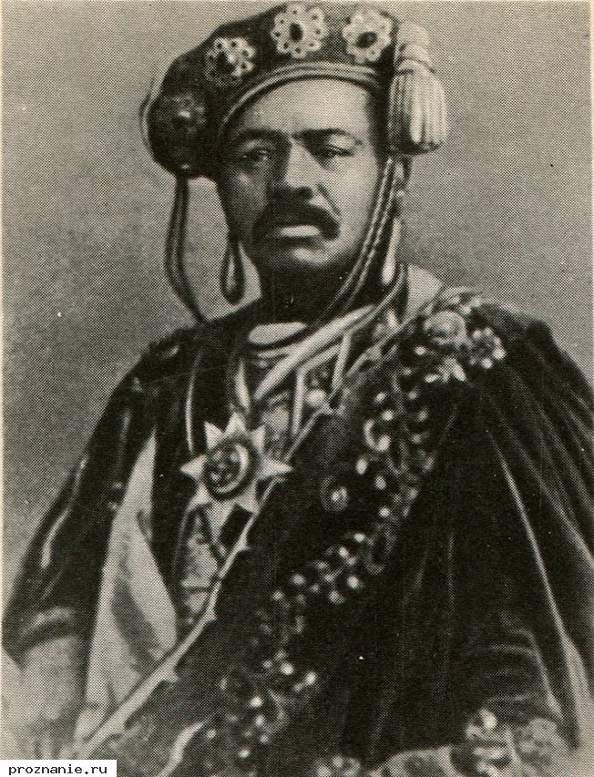
Карімов П. Побратими. Шевченко Т. і Олдрідж А. в Петербурзі
Айра Олдрідж в ролі Отелло

Slide 17
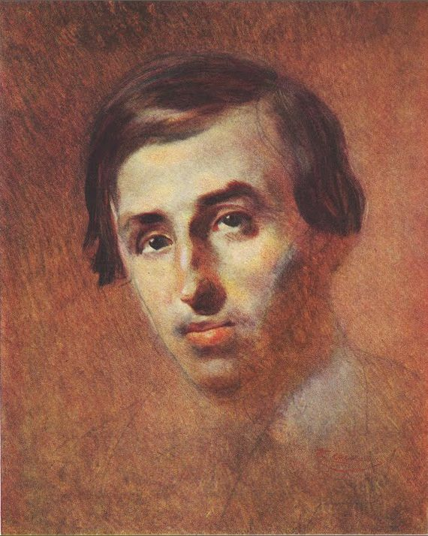
Т. Шевченко. Портрет
Пантелеймона Кулиша, 1847р.

Slide 18
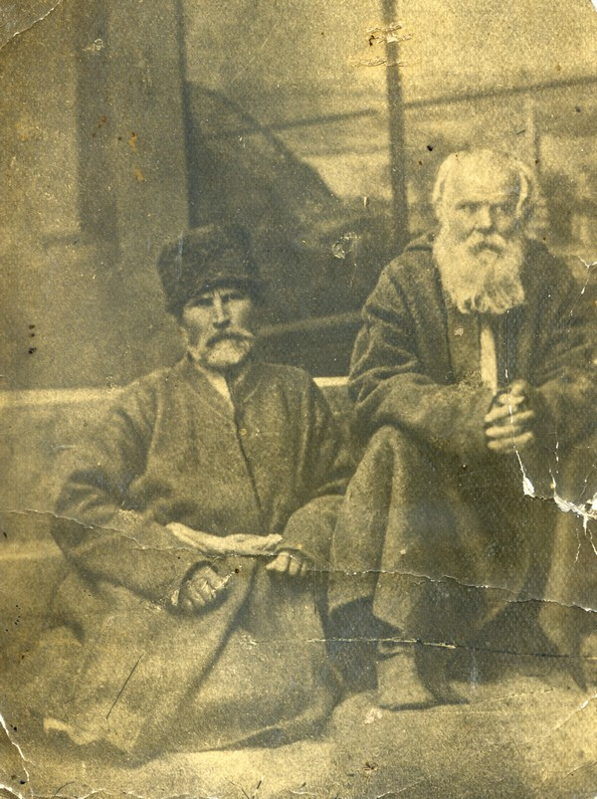
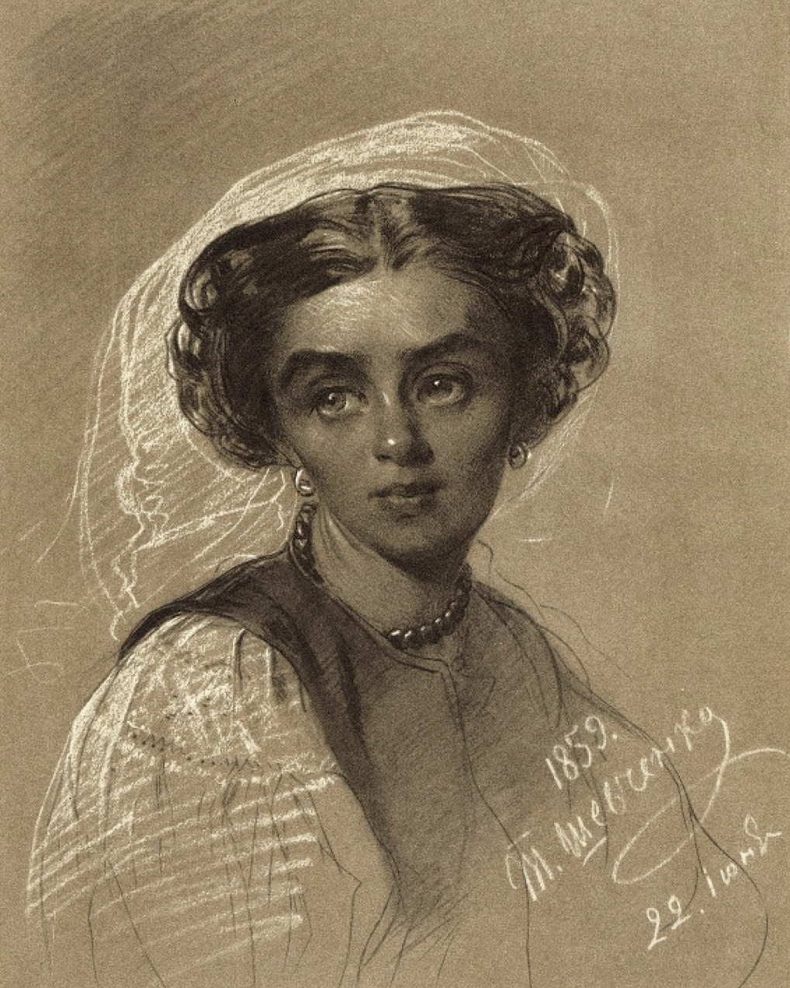
Брати Т. Г. Шевченка – Йосип і Микита
СВАХА. Портрет Марії Максимович, яка шукала Шевченкові наречену

Slide 19
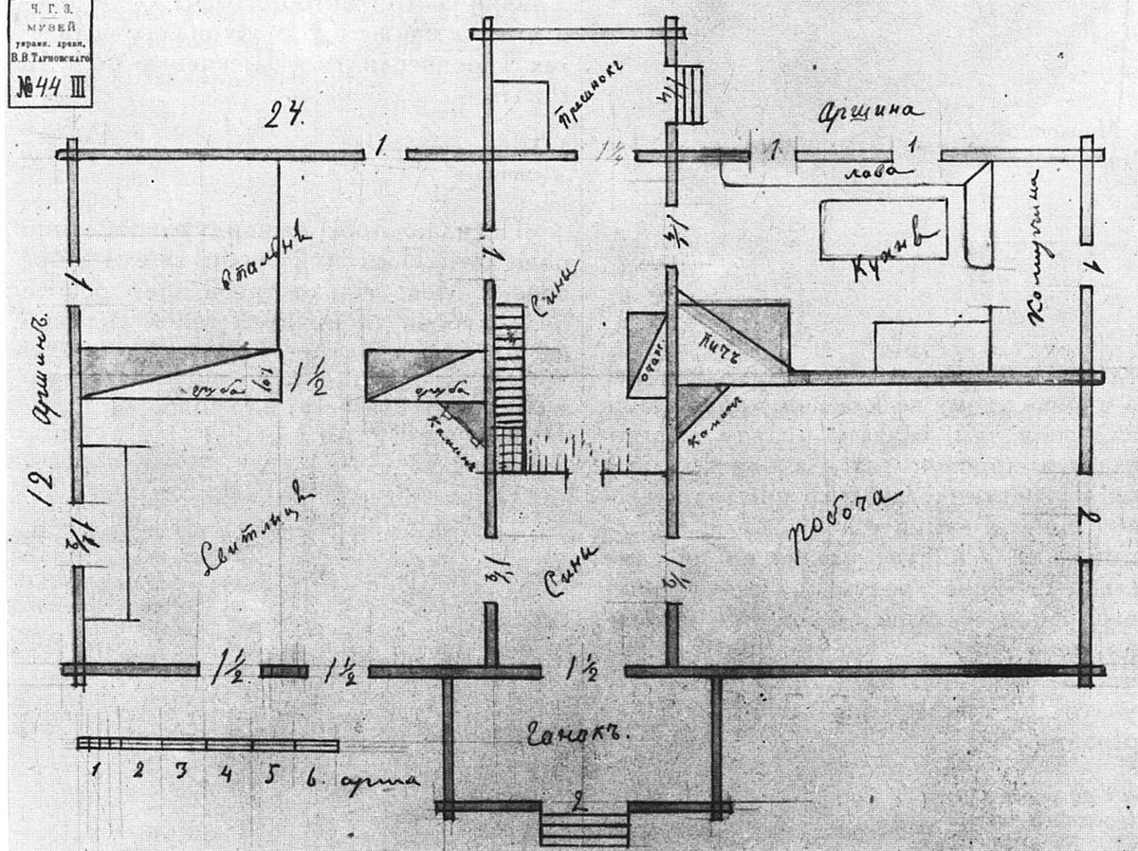
Т. Шевченко. План хати.
Архітектурний проект. 1860
ОМРІЯНА ХАТА.
Креслення Т. Шевченка – так він уявляв своє майбутнє житло на Канівській горі біля Дніпра

Slide 20
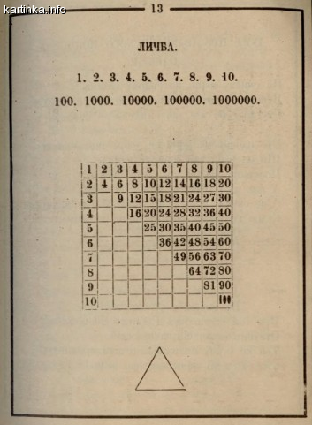
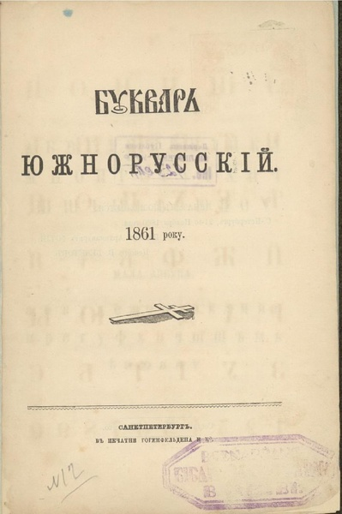
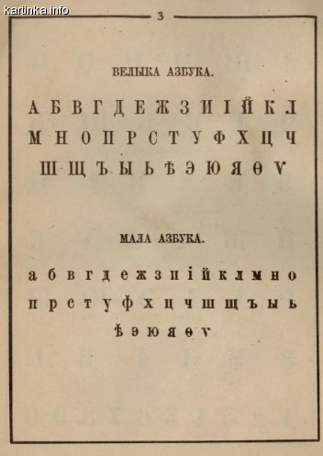
Тарас Шевченко. «Букварь Южнорусскій»

Slide 21
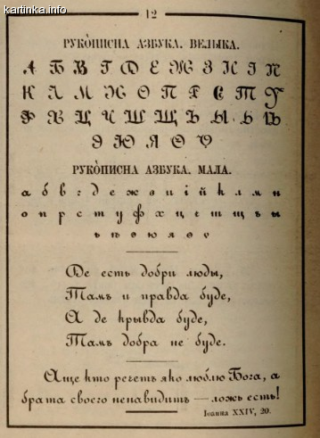
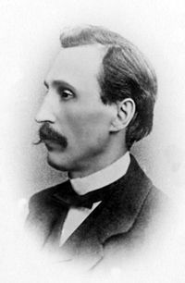
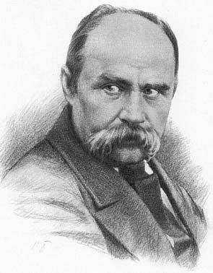
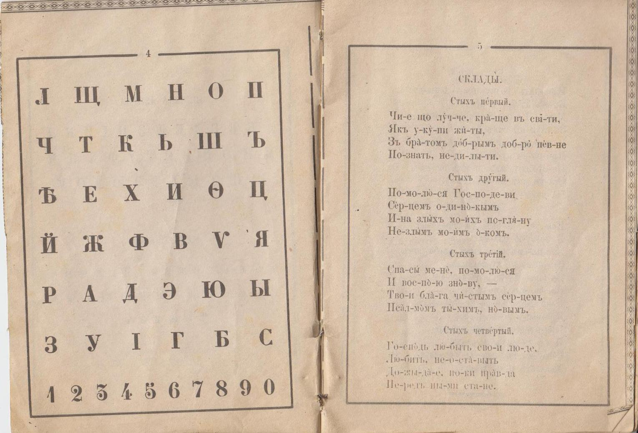
Т. Шевченко. «Букварь Южнорусскій»
«Граматка» П. Куліша

Slide 22
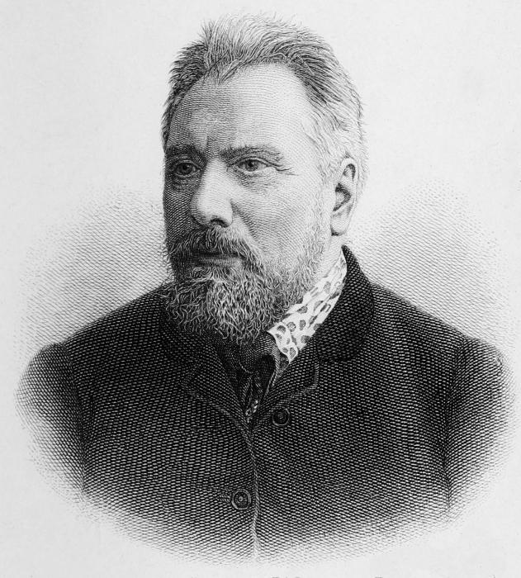
Микола Лєсков

Slide 23
